Slide 1
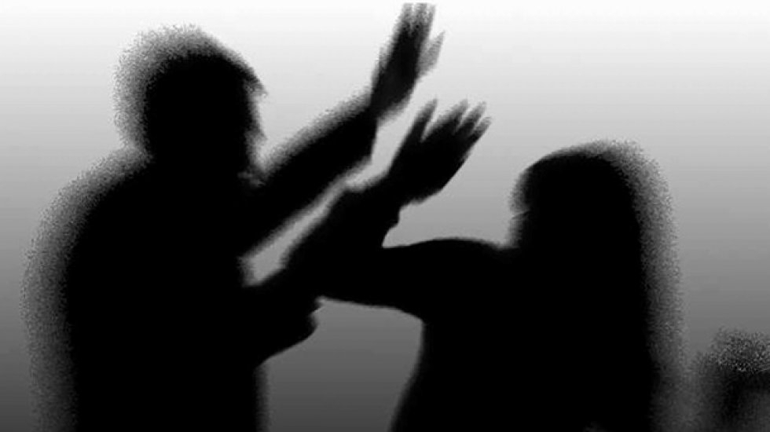
23.BÖLÜM: TOPLUMSAL BİR OLGU OLARAK ŞİDDET
‘’Şiddet anavatanı belli olmayan kaypak bir düşman gibidir.Şiddeti harmanlayan iklimlerin mevsimleri bahara dönüştürmesi mümkün değildir.’’

Slide 2
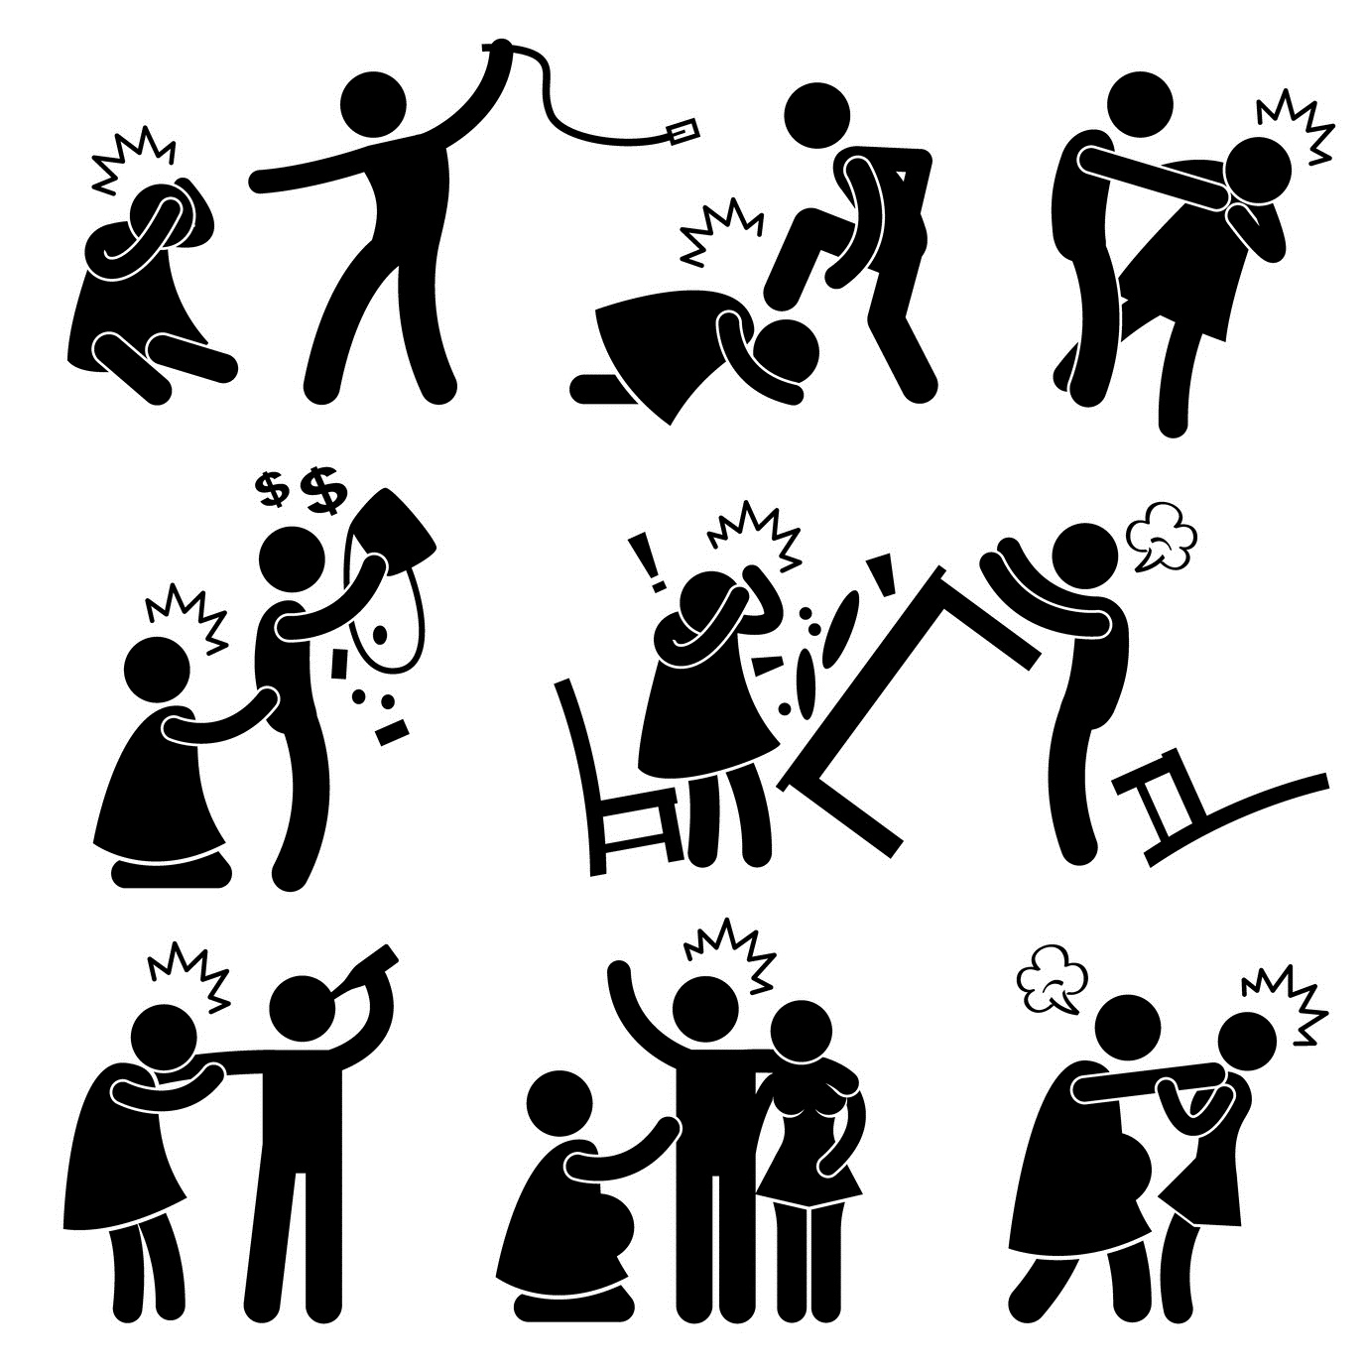
Şiddet Kültürü
Şiddet,fiziksel zarar ve ölümü kapsayacak şekilde kişiye ve başkalarına dönük tehdit veya fiziksel,sözel,ruhsal ve simgesel güçtür.

Slide 3
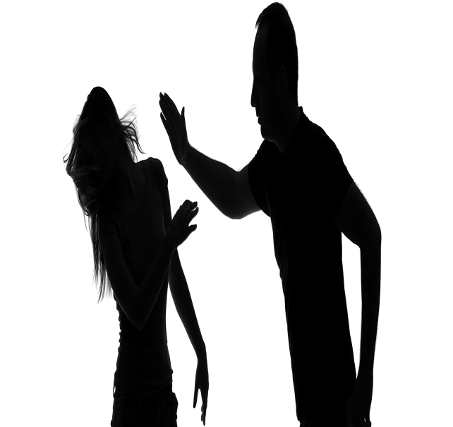
Şiddet Psikolojik ve Felsefi Temelleri
-OYUN HALİNDE ŞİDDET
-TEPKİSEL ŞİDDET
-GERGİNLİKLE ORTAYA ÇIKAN ŞİDDET
-GIPTA VE KISKANÇLIKTAN DOĞAN DÜŞMANLIK
-ÖÇ ALICI ŞİDDET
-İNANCIN YIKILMASI VE DÜŞ KIRIKLIĞININ NEDEN OLDUĞU ŞİDDET
-ÖDÜNLEYİCİ ŞİDDET
-KANA SUSAMIŞLIK

Slide 4
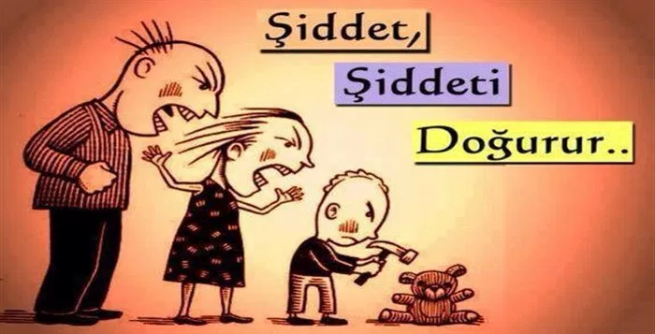
Şiddetin Toplumsal Temelleri
# Aile ve Şiddet
*Aile İçi Şiddetin Yönü:Kadın ve Çocuklar
# Medya ve Şiddet
#Televizyon ve Şiddet

Slide 5
Şiddetin Güncel ve Geleneksel Toplumsal Alanları
TACİZ/MOBBİNG/YILDIRMA
Taciz;acze düşürme,çaresiz bırakma,sıkıntıya sokma,rahatsız etme anlamlarına gelmektedir.
Taciz Çeşitleri:
Evde,sokakta,toplu taşıma ortamlarında,dini ortamlarda,siyasal ortamlarda,işyerinde,ırkçı,dinsel,cinsel,dijital taciz

Slide 6
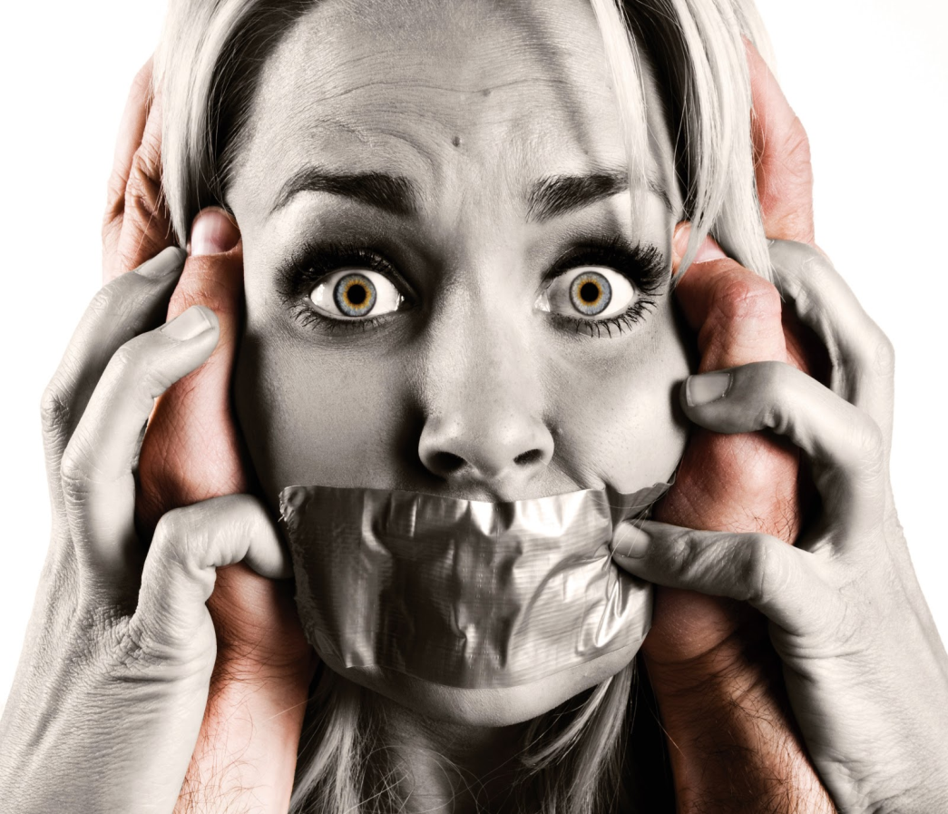
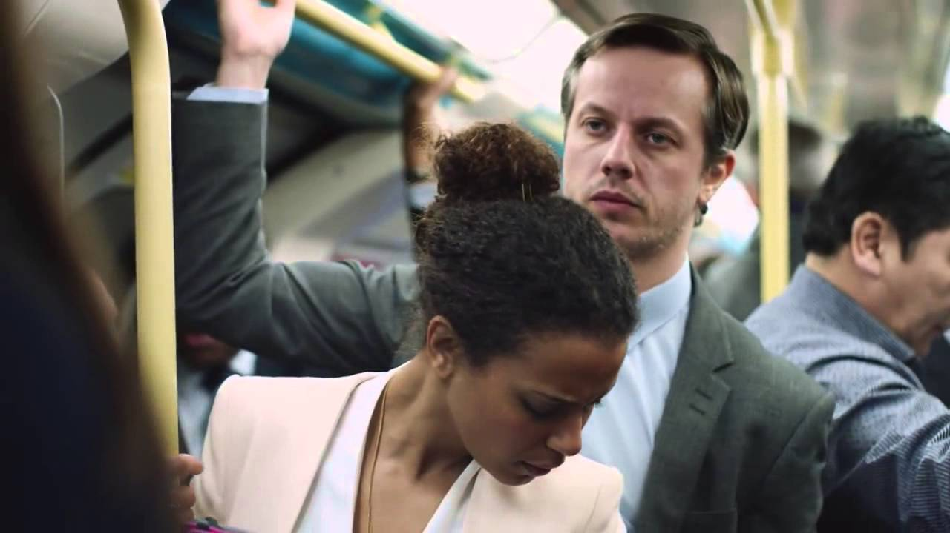
Taciz Araştırmaları ve Hukuki Yaptırımlar
Hukuki Boyut
İşyerinde Taciz
Eğitim Ortamlarında Yıldırma
Cinsellik ve Taciz

Slide 7
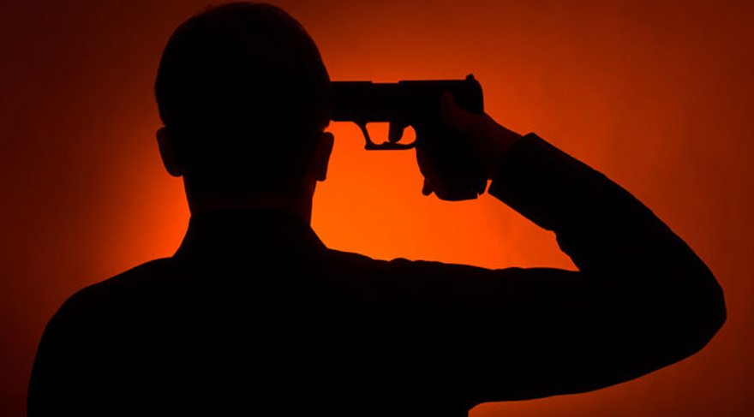
Bir Şiddet Olgusu Olarak İntihar Olgusu
İntihar;bireyin kendi iradesi ile kendi yaşamına son vermesidir.

Slide 8
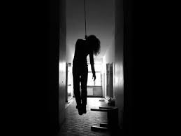
İNTİHAR NEDENLERİ
Eleştiri ve İntikam
Nevrotik ve Protest Eğilimler
Alkol Bağımlılığı
Öldürerek Öldürmeyi Göze Almak
Sevgiden Yoksunluk
Anomi

Slide 9
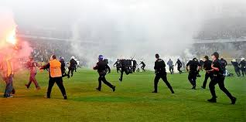
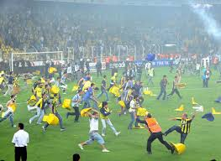
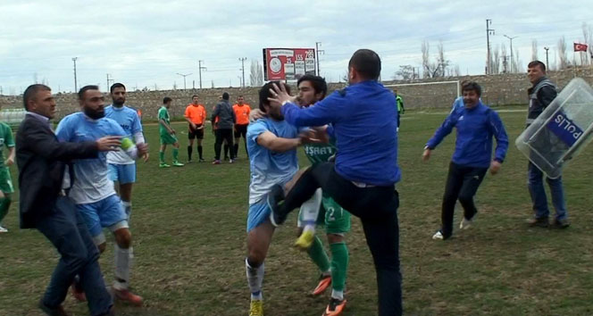
Şiddetin Popüler Alanı:Futbol ve Şiddet
Futbol ve Küresel Değerler
Mensubiyet Kültürü ve Taraftarlık

Slide 10
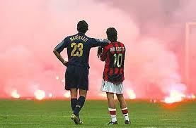
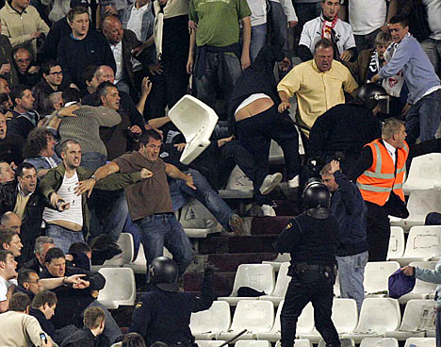
Neden Şiddet?
Şiddetin Türk Futboluna Özgü Nedenleri:
-HAKEM FAKTÖRÜ
-FUTBOLCU FAKTÖRÜ
-YÖNETİCİ VE TEKNİK ADAM FAKTÖRÜ
-EMNİYET GÜÇLERİ FAKTÖRÜ
-TARAFTAR VE SEYİRCİ FAKTÖRÜ
-MEDYA FAKTÖRÜ

